Slide 1
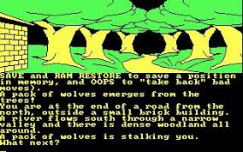
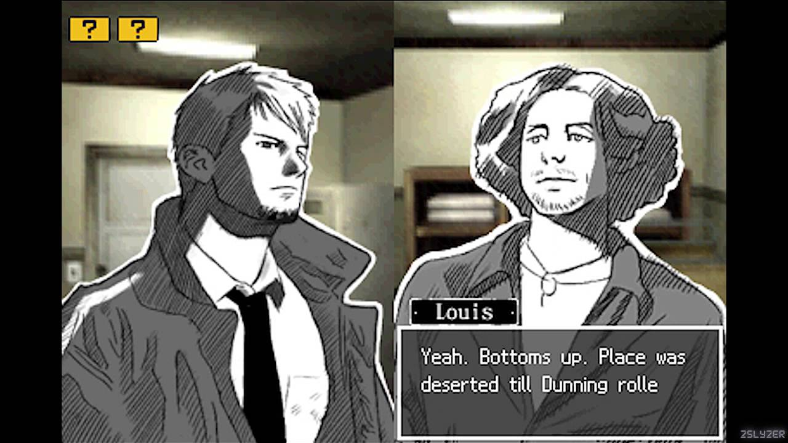
Visual Novel
Historia gatunku i z czym to się je
Mikołaj Brukiewicz, 225954
Bartosz Rodziewicz, ******

Slide 2
Definicja
gra komputerowa, będąca rodzajem fikcji interaktywnej, charakteryzująca się multimedialnym przedstawieniem najczęściej obszernej, nieliniowej fabuły z pierwszoosobową narracją wraz ze statyczną grafiką w stylu anime lub żywymi obrazami, podkładem muzycznym i niekiedy głosowym.

Slide 3
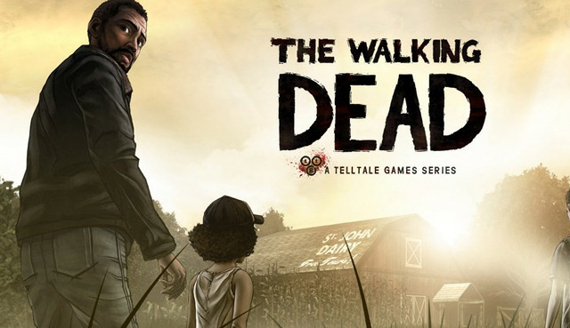
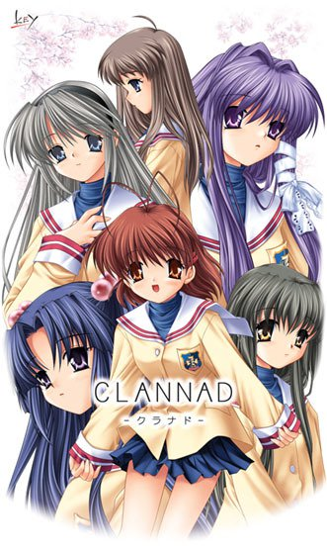
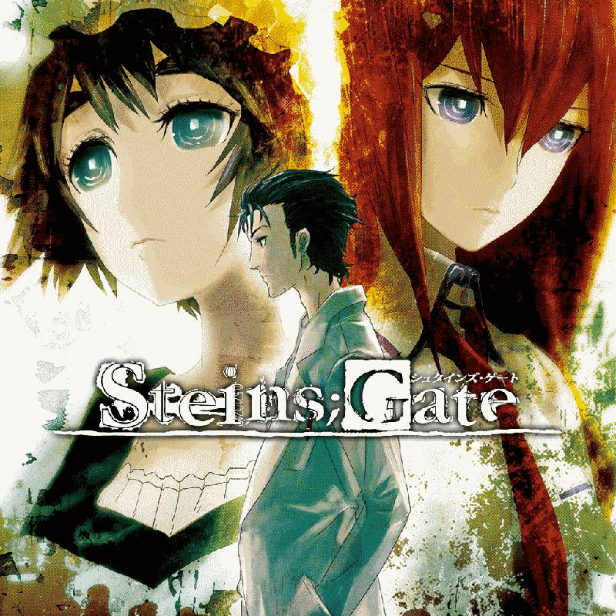
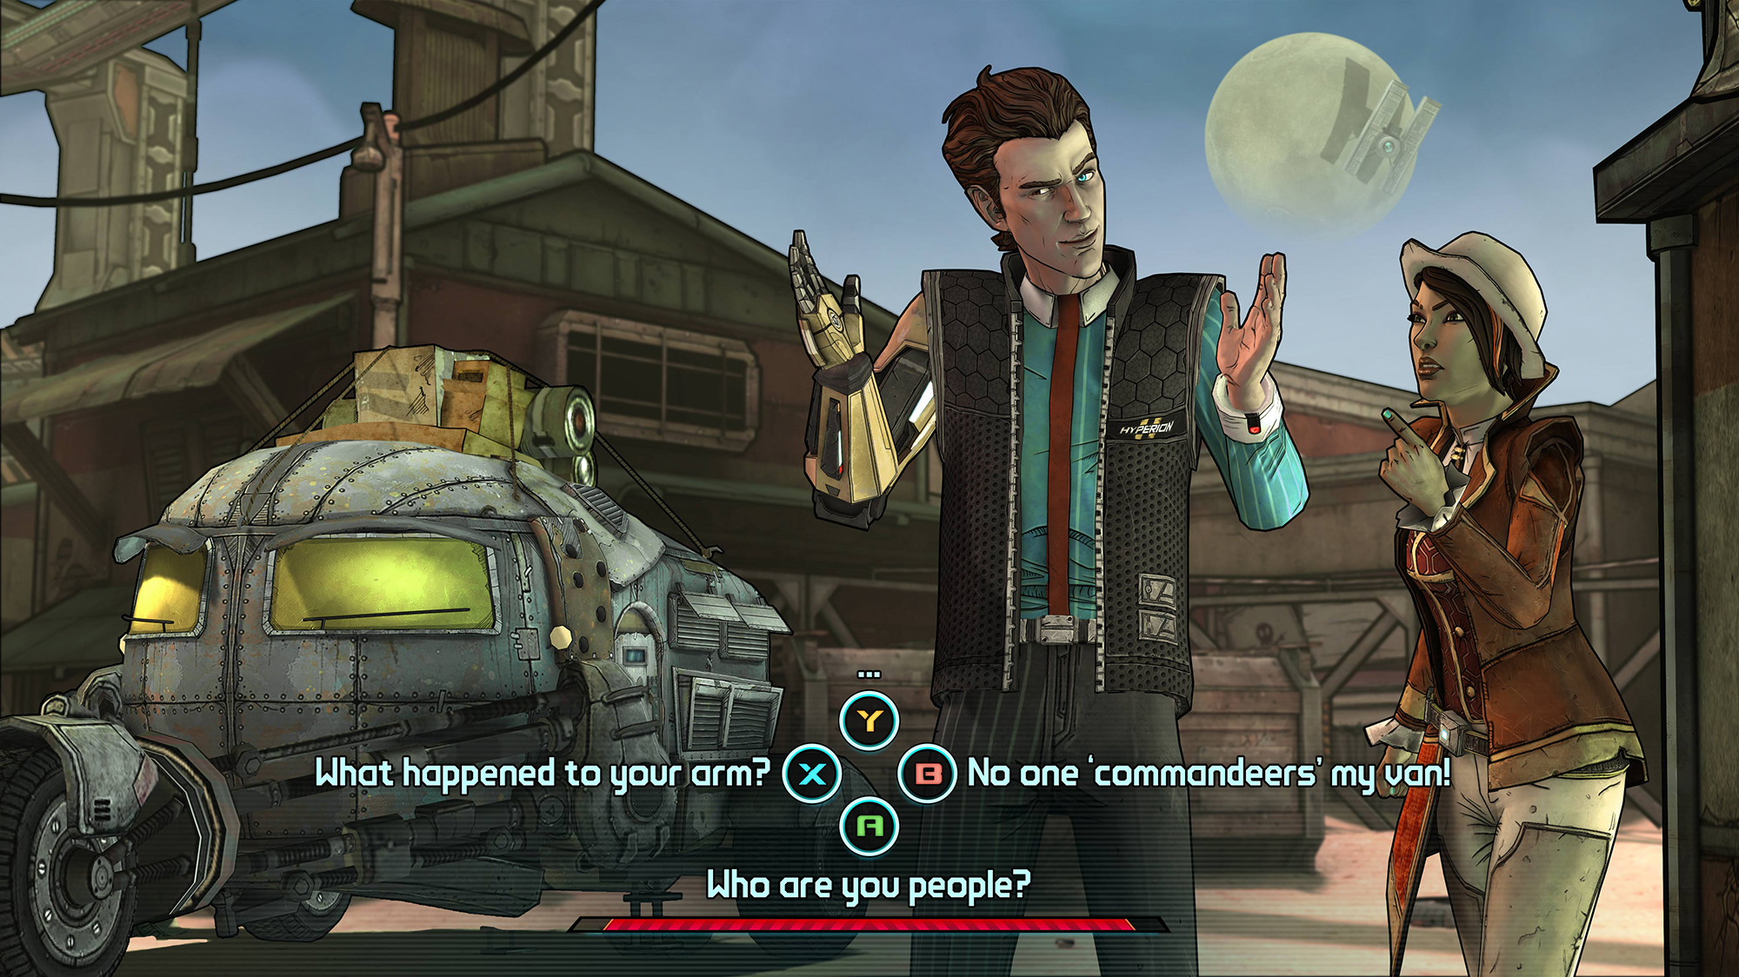
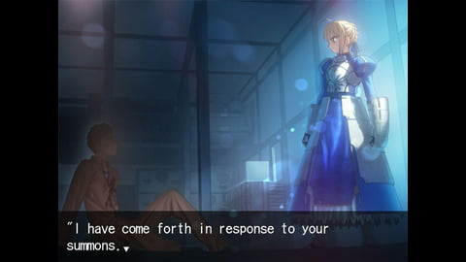
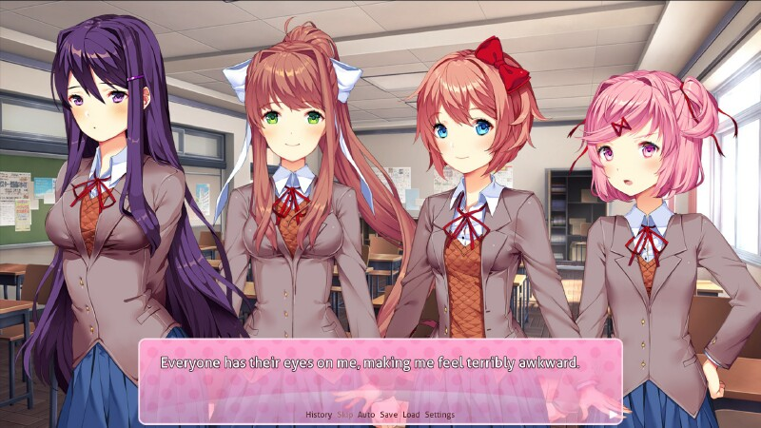
Zachód vs Wschód

Slide 4
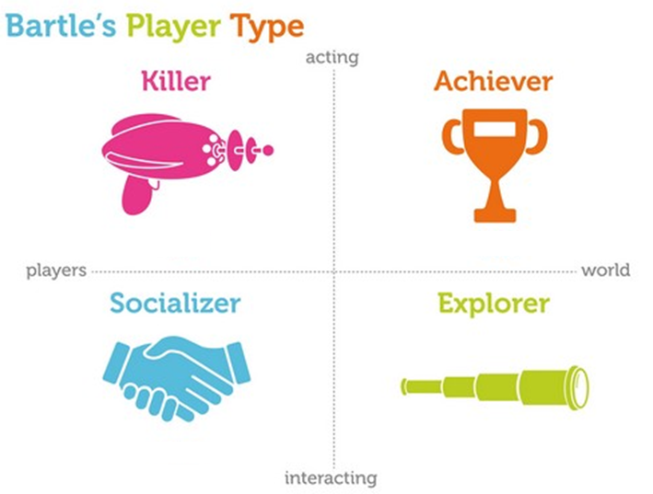

Slide 5
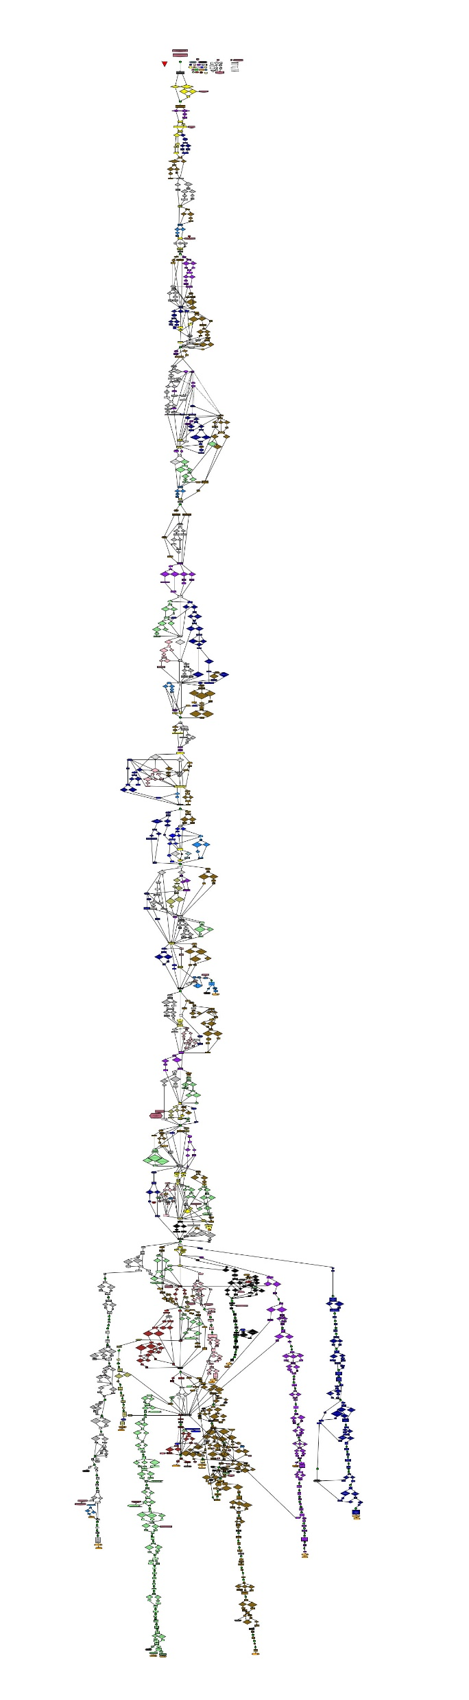
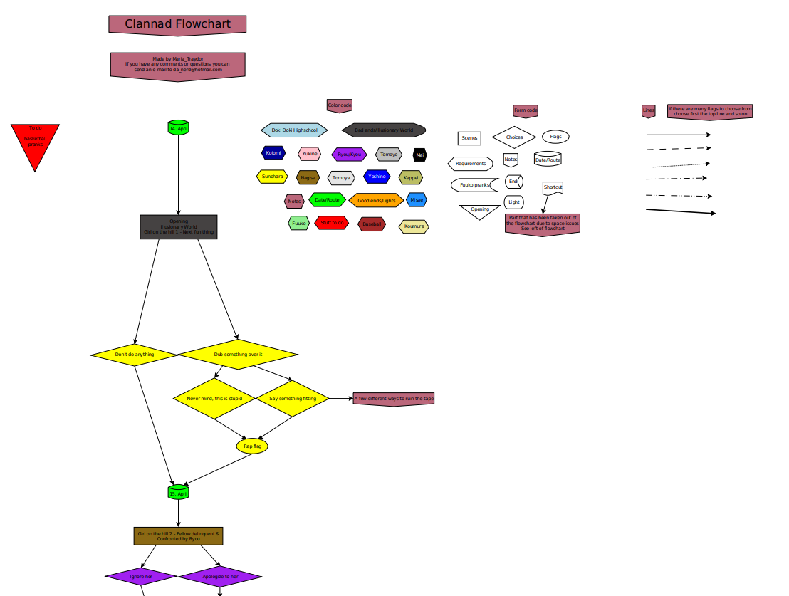
Przykładowy flowchart (diagram wydarzeń)
JESTEŚ TU

Slide 6

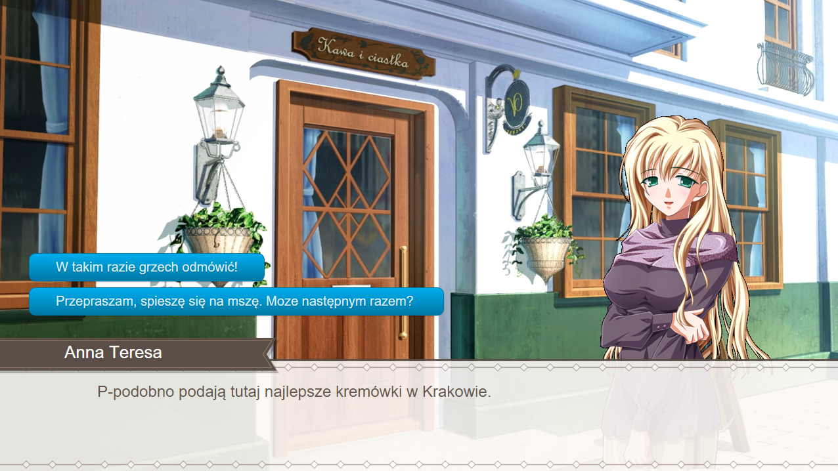
Jak wygląda novelka? Przykład z Polski!

Slide 7
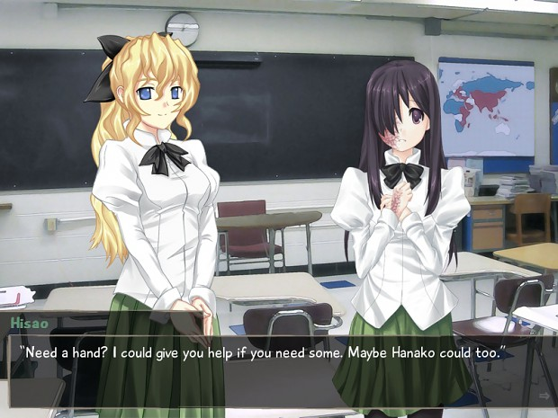
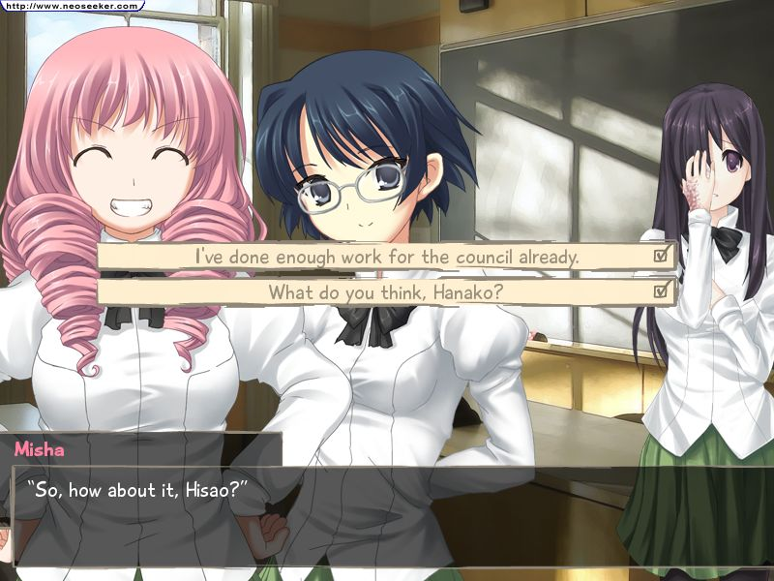

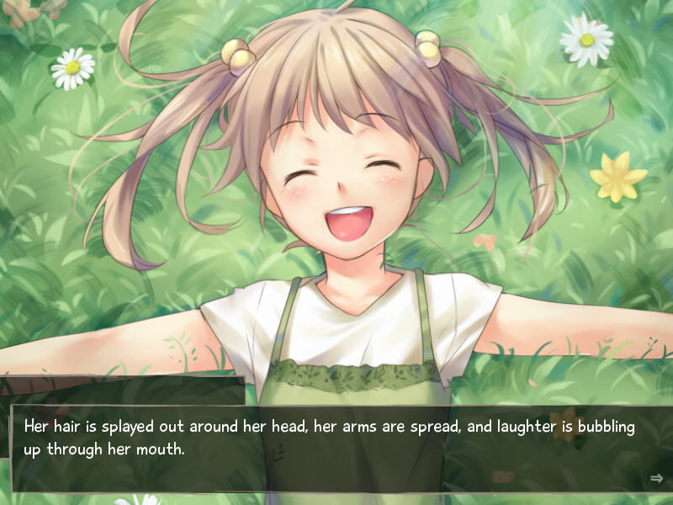
Katawa Shoujo

Slide 8


Katawa Shoujo

Slide 9
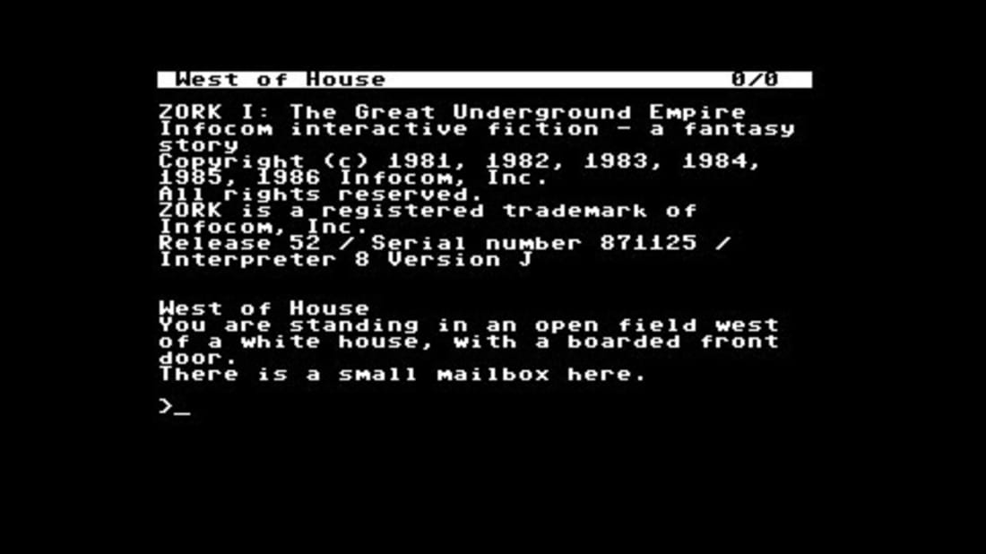
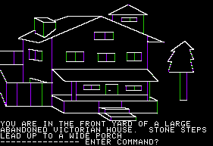
Historia gatunku

Slide 10
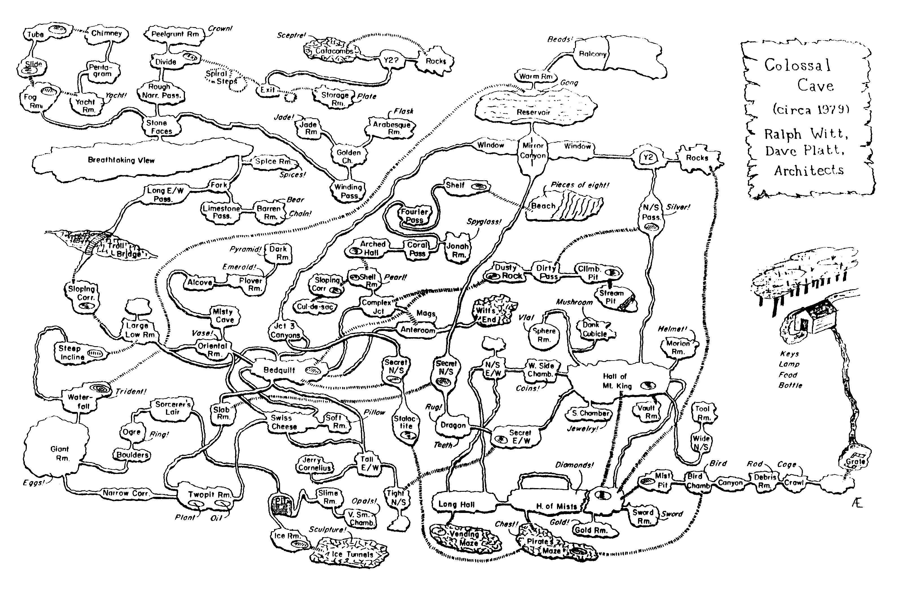
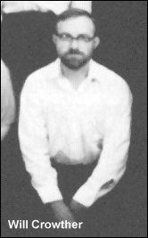
Początki - lata 1976-1983
Stany Zjednoczone
Collossal Cave Adventure
William Crowther

Slide 11
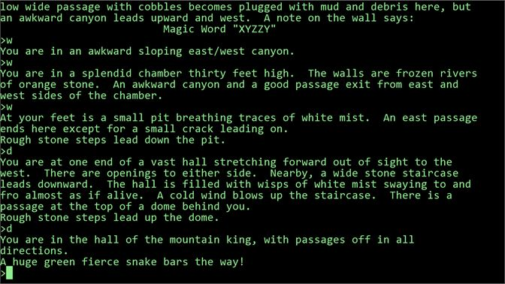
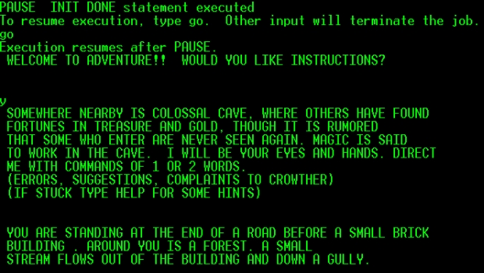
Początki - lata 1976-1983
Stany Zjednoczone
Collossal Cave Adventure
William Crowther

Slide 12

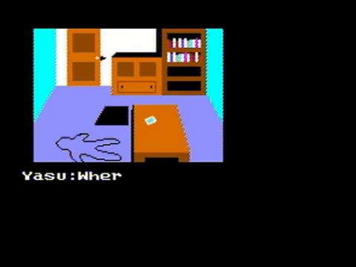

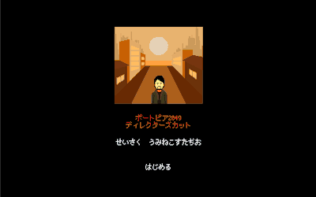
Początki - lata 1976-1983
Japonia
Portopia Renzoku Satsujin Jiken
Ang. The Portopia Serial Murder Case
Yuuji Horii

Slide 13
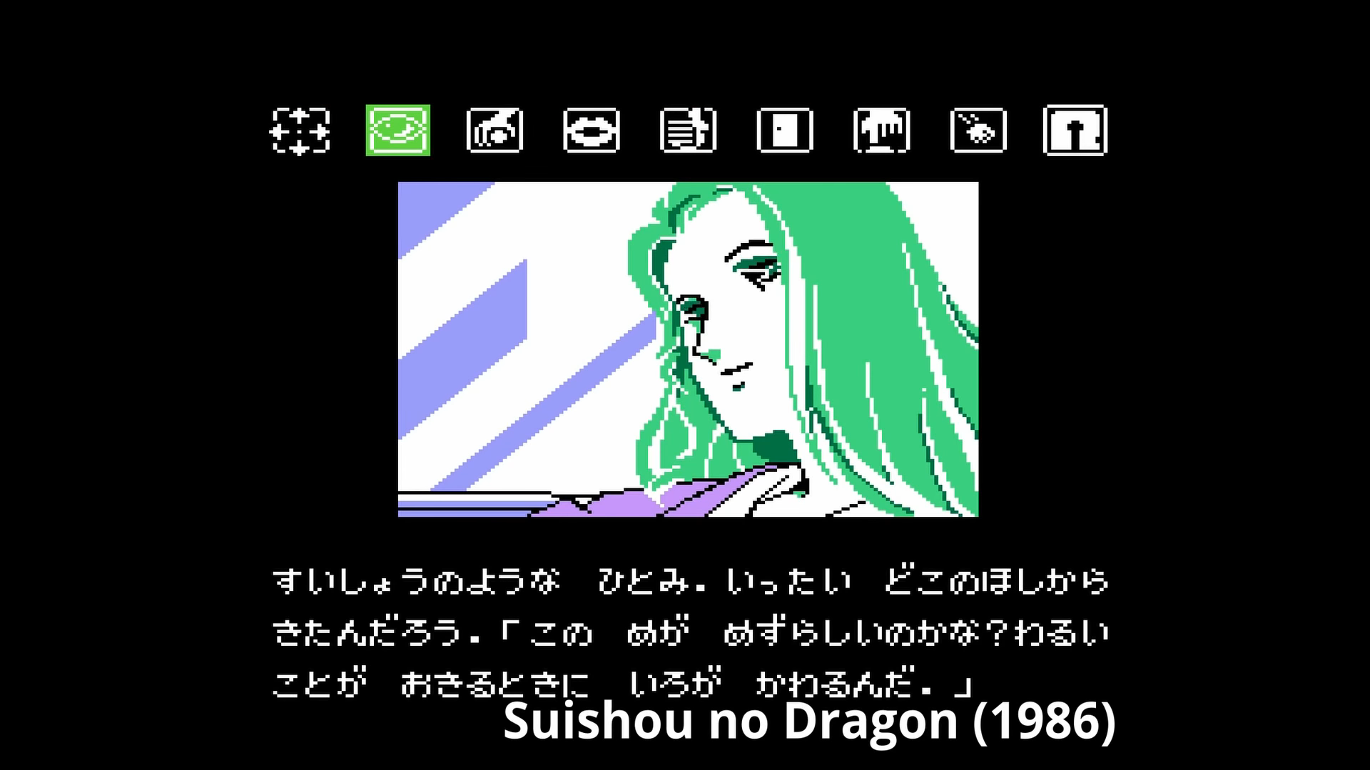
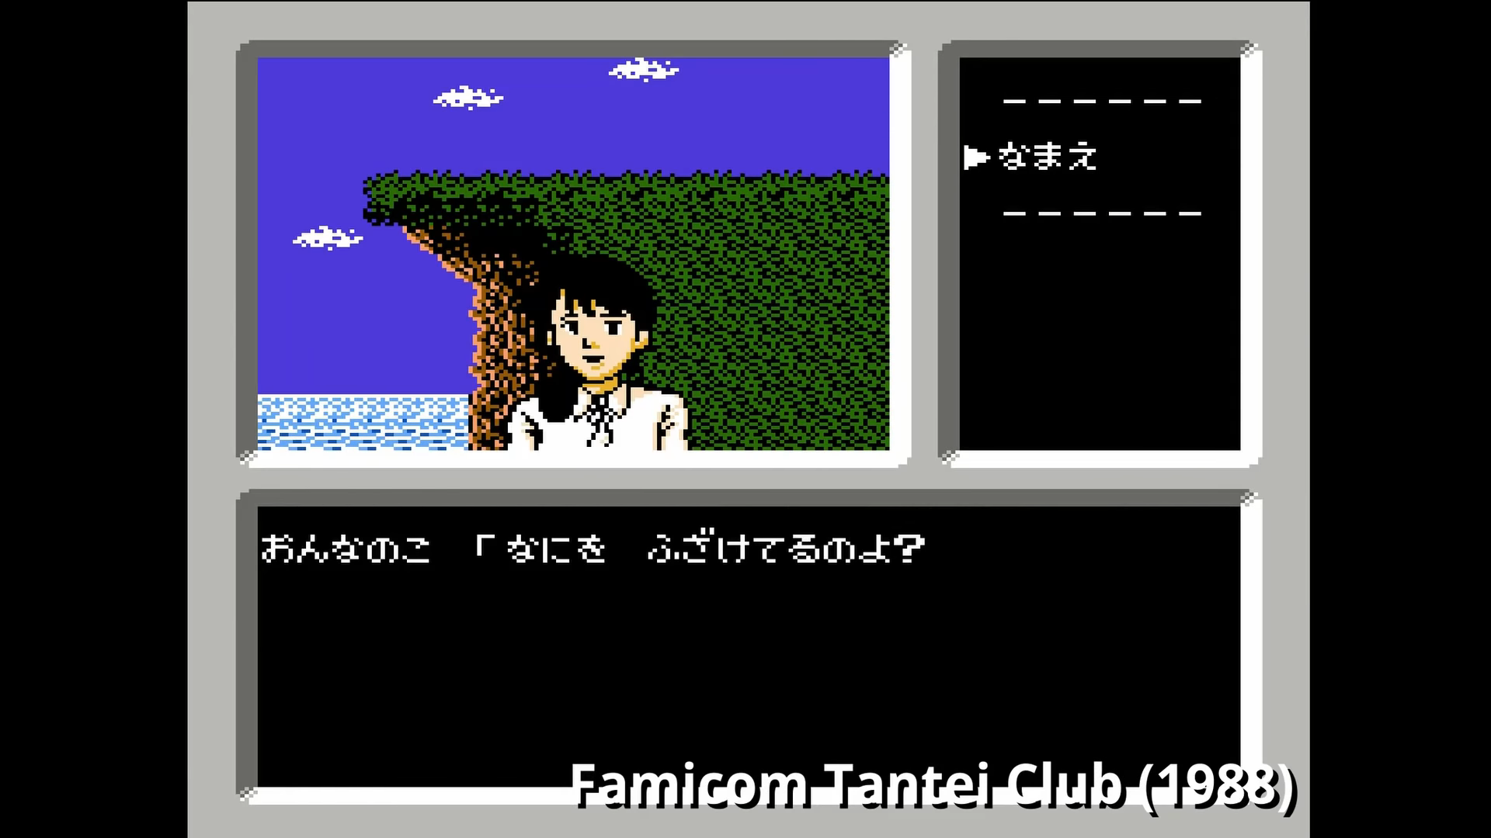
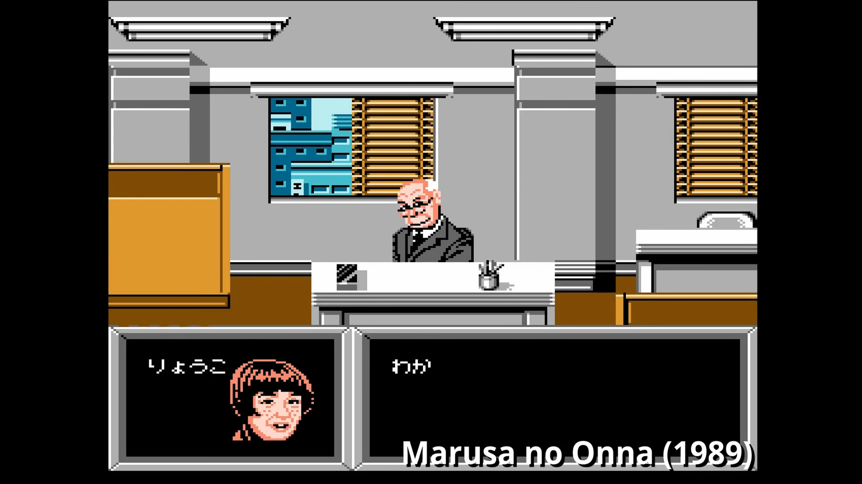
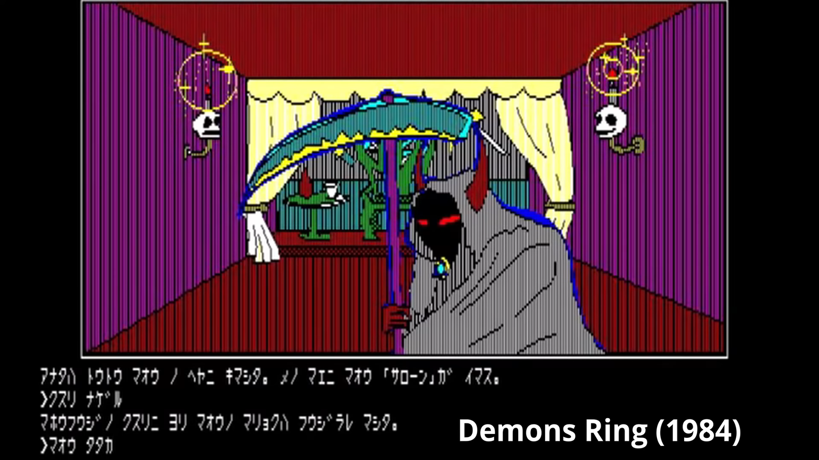

Slide 14
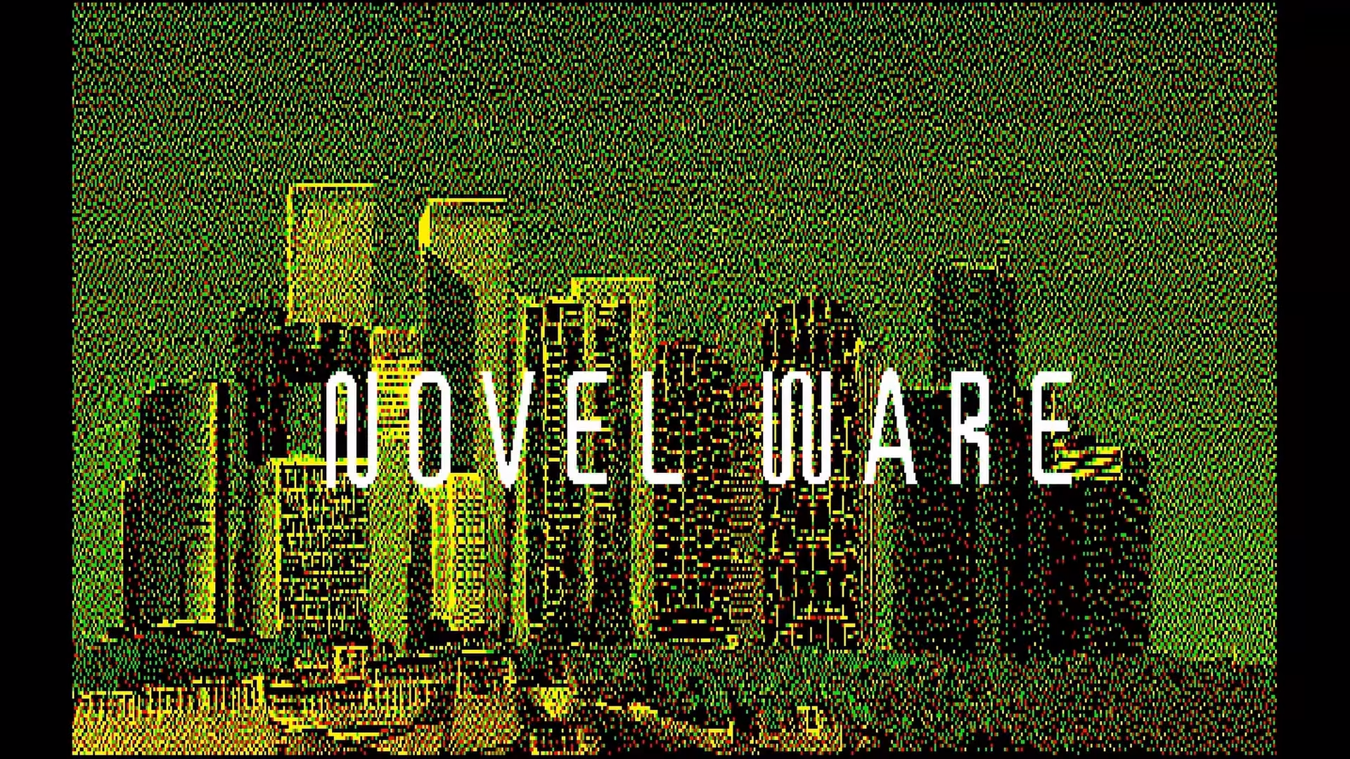
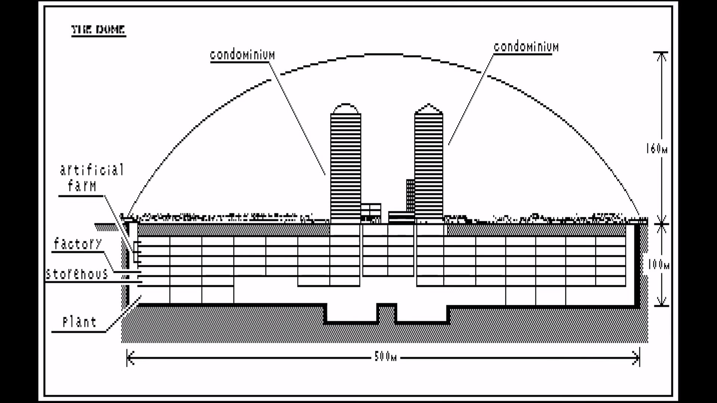

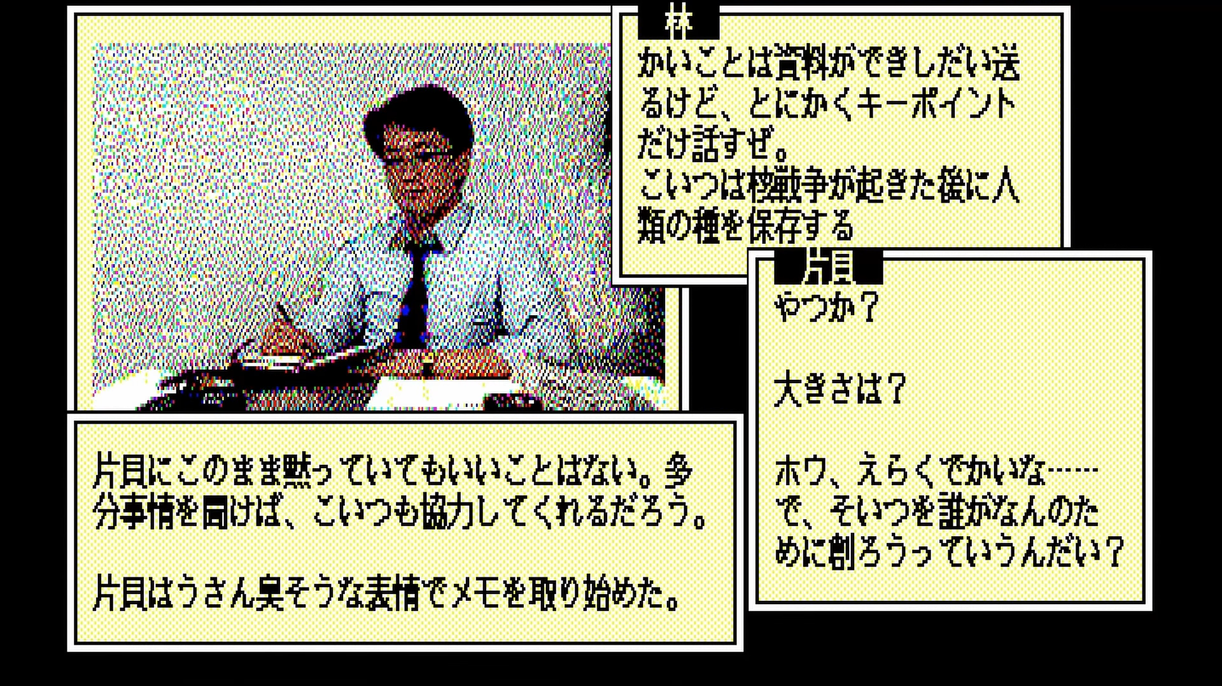
Novel Ware
The Dome

Slide 15

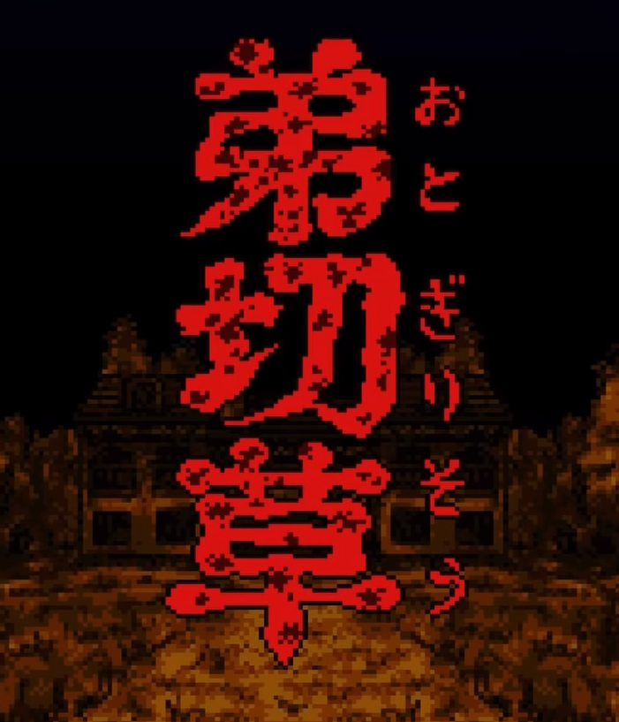

Pierwsza Sound Novelka
Otogirisou
Ang. St John's Wort

Slide 16

Dziurawiec Zwyczajny

Slide 17
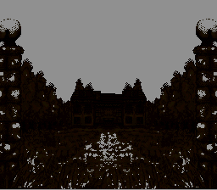

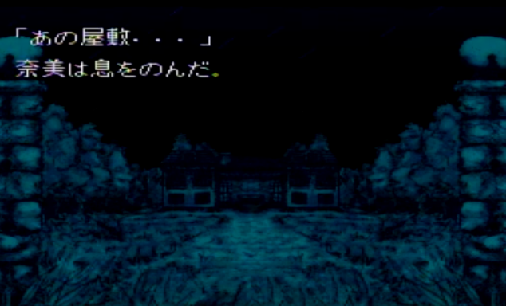
Pierwsza Sound Novelka
Otogirisou
Ang. St John's Wort

Slide 18


Slide 19


Slide 20
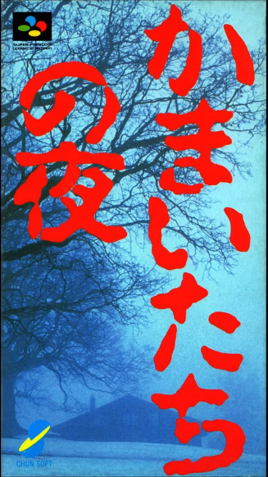
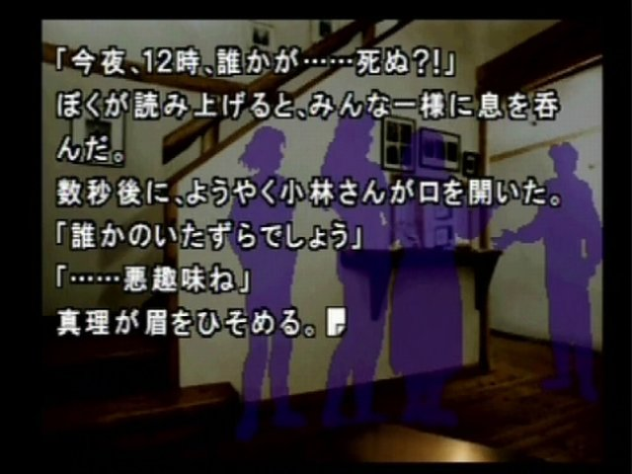

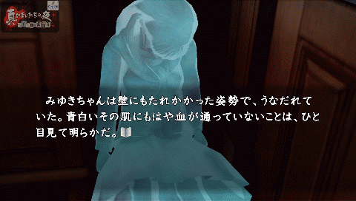
Kamaitachi no Yoru

Slide 21

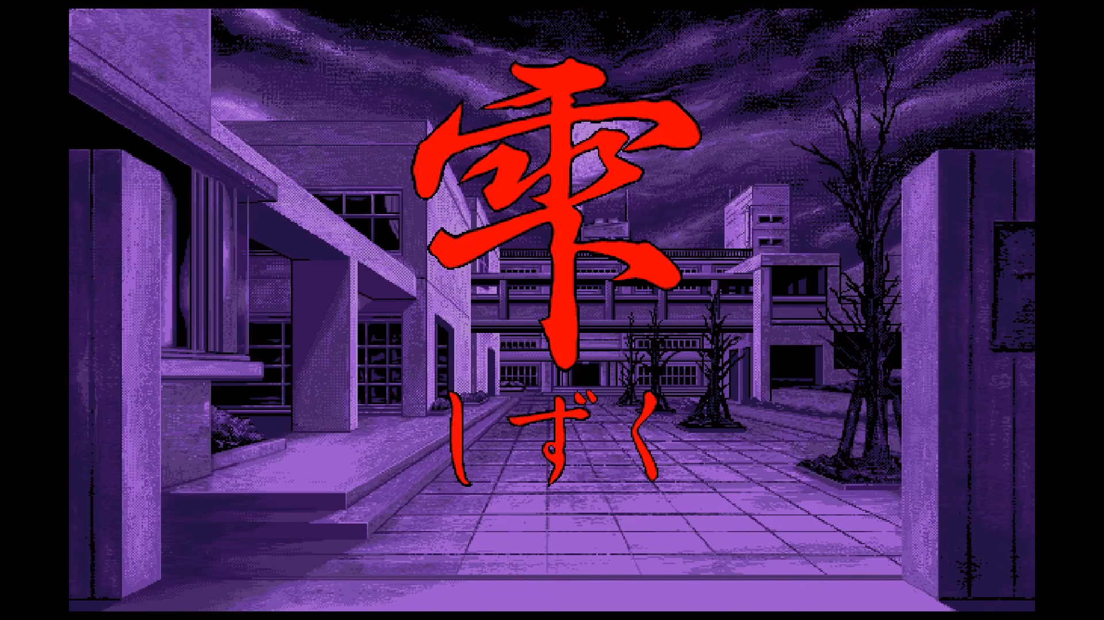
Shizuku
Ang. Droplet
Oficjalnie określana terminem Visual Novel
Duży focus na prezentacji historii poprzez narrację wizualną
Skupienie na elementach romansu
Zawierała content 18+

Slide 22
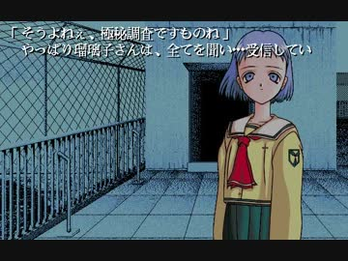
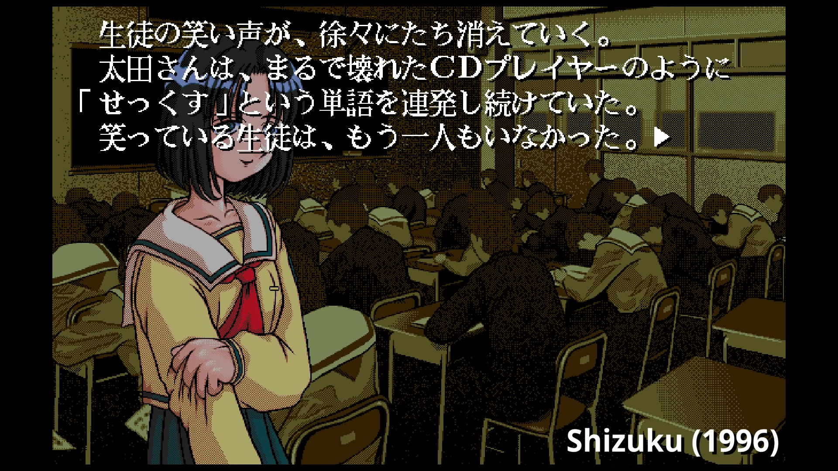
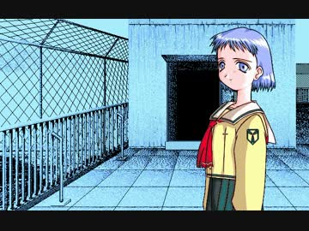
Focus na oprawie wizualnej oraz animacjach postaci

Slide 23

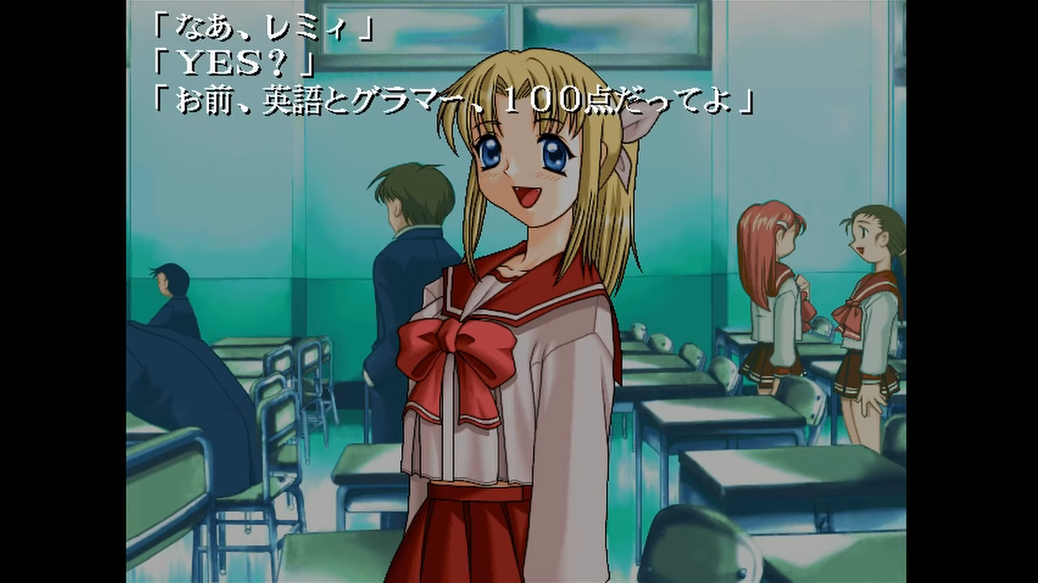
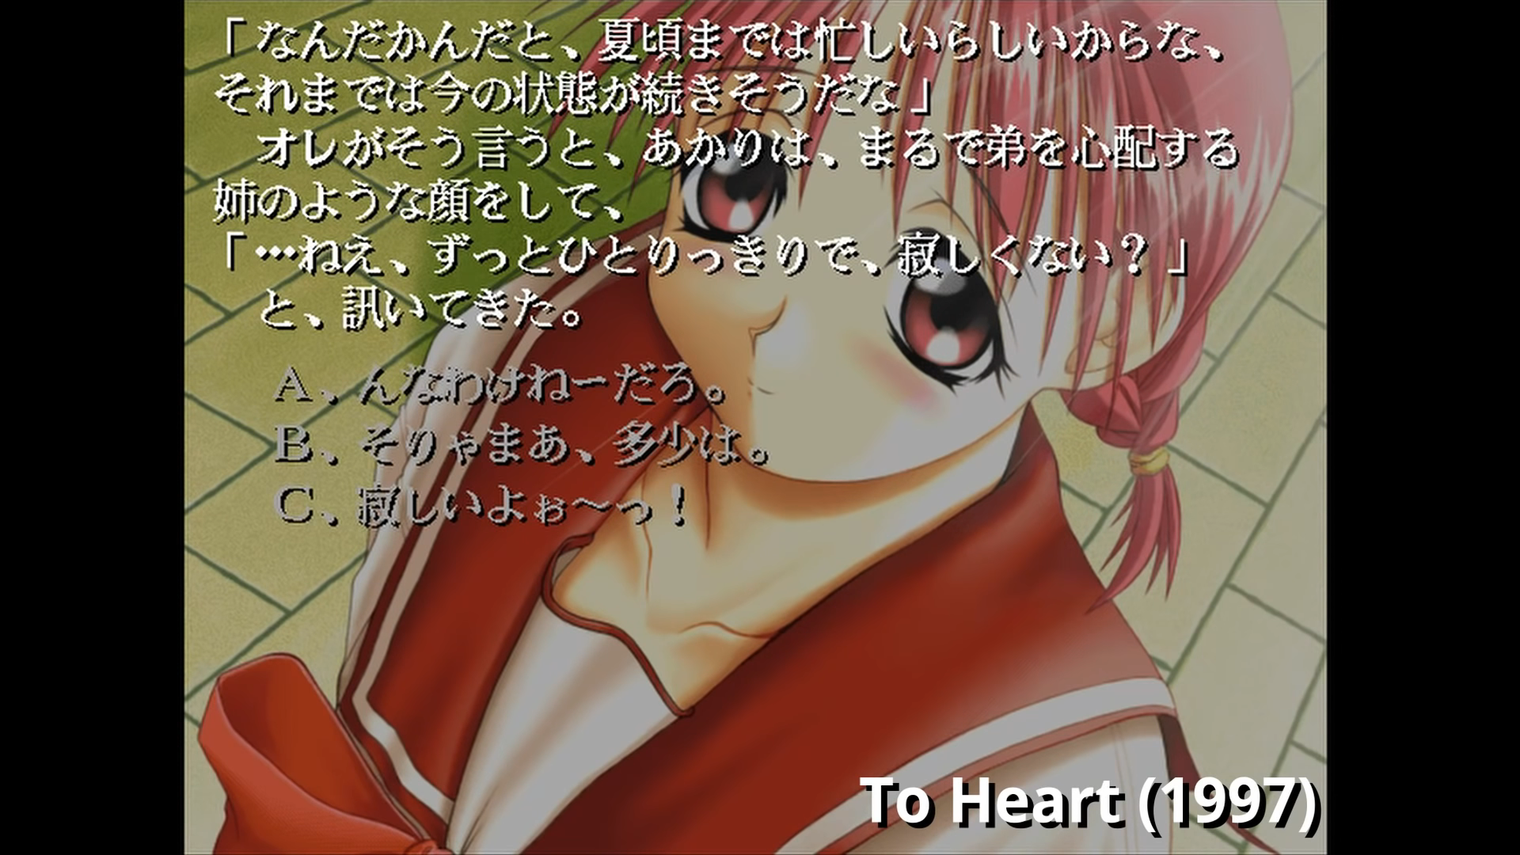
//Cos o to heart na pewno
Rok 1997 – Wydanie Visual Novel „To Heart”
Tym razem komedia romantyczna zamiast horroru
Inny impact wyborów gracza: Survival vs Romans
Stworzona na wzór Dating Simulatorów
Wielki suskces na Japońskim rynku

Slide 24

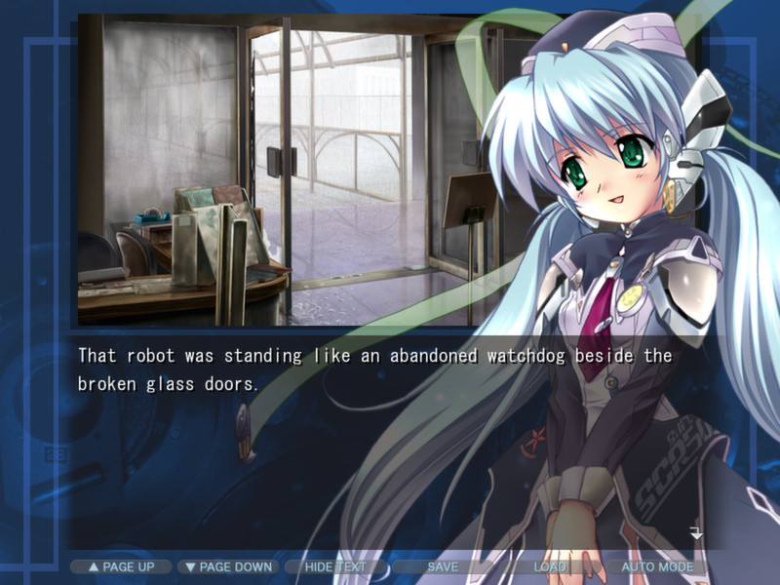
Kinetic Novel
Nekopara
Planetarian: The Reverie of a Little Planet

Slide 25
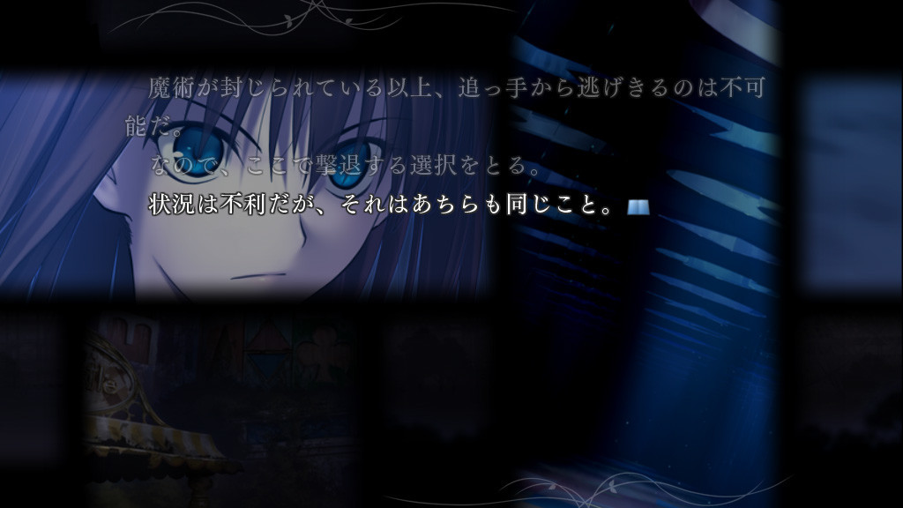
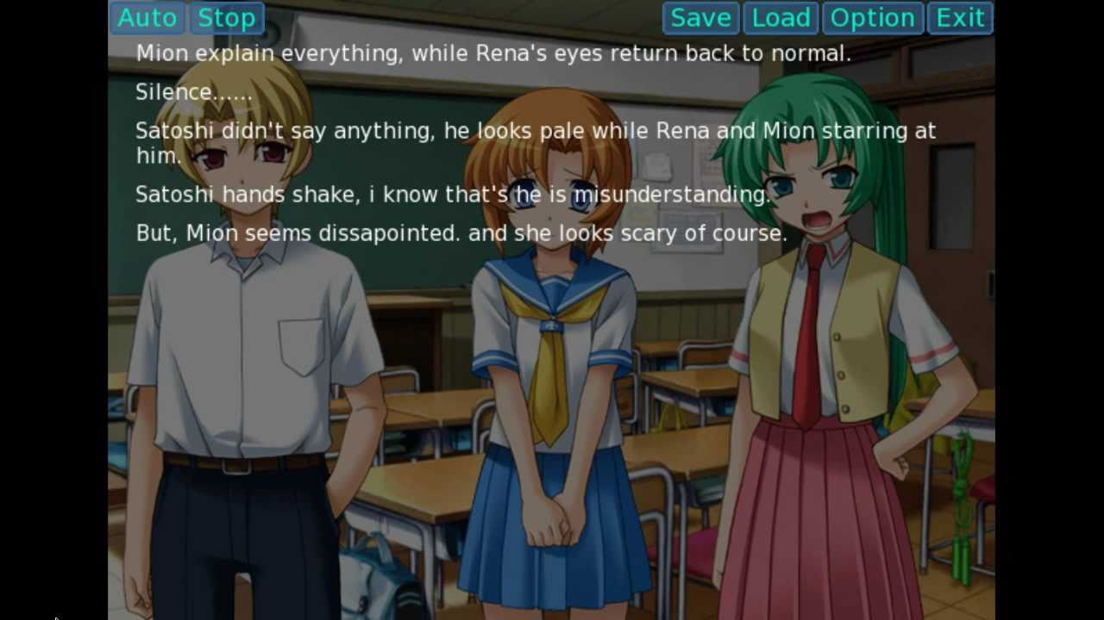
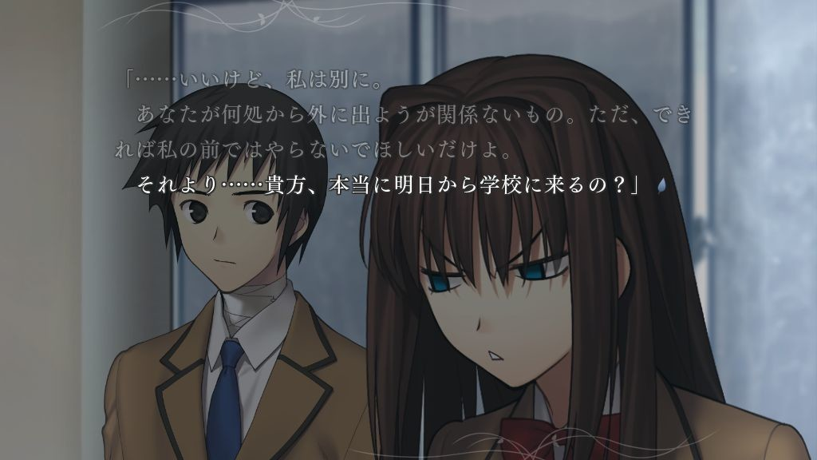
Visual Novel dzisiaj
Mahoutsukai no Yoru
Higurashi When They Cry

Slide 26


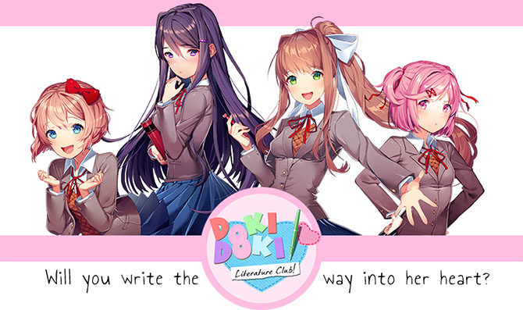
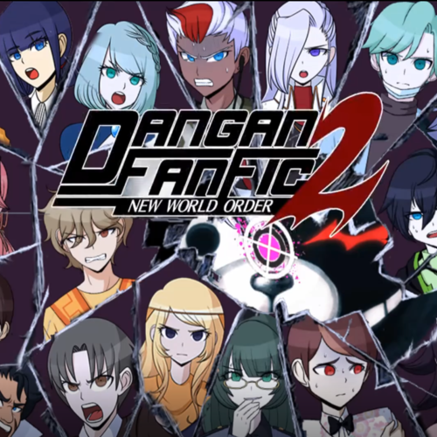



Visual Novel dzisiaj
Doki Doki Literature Club
Seria „Danganronpa”

Slide 27
Podsumowując…
Każda gra Visual Novel to gra przygodowa
Nie każda gra przygodowa to Visual Novel
Pomimo nadal małej popularności gatunek się prężnie rozwija
Horror i romans to gatunki, które dały początek Dziś, choć nadal popularne, są już tylko jednymi z licznych gatunków
Liczy się fabuła

Slide 28
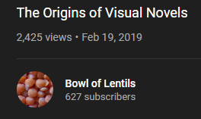
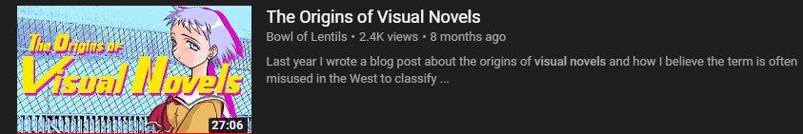
Dla ciekawych

Slide 29
Dziękujemy za uwagę!

